Slide 1



AIOT量測與分析系統
李宗穎,葉韋均,張政祈,關柏龍,曾士桓
Symposium on Digital Life Technologies, 2019
Speaker：李宗穎
‹#›

Slide 2
Outline
Introduction
Research Method
Experiment results
Conclusion
‹#›

Slide 3

Introduction

Slide 4
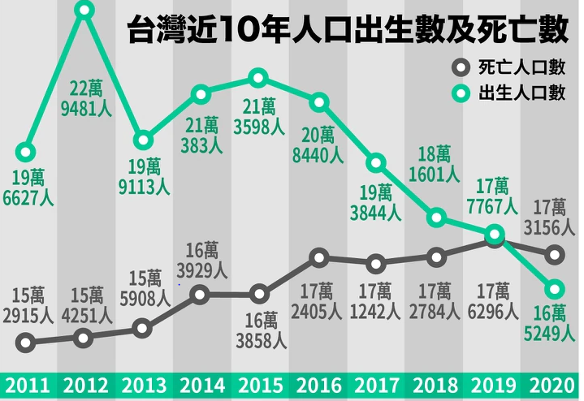
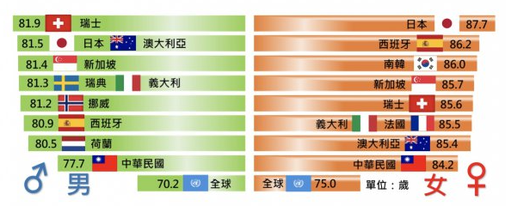
Aging Population with too Few Children
科技應用
高齡友善
The one-fifth population of Taiwan will be elder In 2024
Notes:
台灣目前人均壽命已達80.9歲高於了全球人均大概10歲左右。但在近期因高齡少子化的緣故，台灣的出生率、死亡率出現的死亡交叉的現象，台灣少子化意味著未來台灣勞動力可能會減少，而在人均壽命越來越高下，老人又該由誰來照料呢??同樣在最近幾年科技突飛猛進的影響下應用出現的越來越多，但是在高齡友善的應用上相對稀少，所以我們論文內主要是做出一套系統能供長者量測人體的生理指標並已不需要到達醫院的方式，由系統給予長者一些關於健康上的建議。
健保、勞保從5位生產者養1老人到1.2位生產者養1老人
照護人力缺口
醫療費用高
2021年，台灣的高齡化程度超過17%
疫情

Slide 5
Literature Review
Chronic Disease Monitoring Model[1]
利用AI(Classification algorithm)+IOT(Internet of things) 技術收集資訊、分析慢性疾病資料
成功大學居家照護機器人[2]:
量取血壓、血糖、提醒吃藥、下次回診由醫師對數據做進一步的處理。
目的: 利用科技整合系統並藉由收集更多生理指標、分析數值上異常處，給予長者建議。
數據愈多，對於長者、病患身體狀況能更為了解
已知資料量需足夠
1. A. Raji; P. Golda Jeyasheeli; T. Jenitha‘‘IoT based classification of vital signs data for chronic disease monitoring’’,IEEE,2016.
2. AI應用服務助攻 居家照護機器人也能貼心又專業
Notes:
這是我們研究中，比較相近的兩個參考文獻，
- 在1的論文研究中，主要也是以數據分析的方式來分析是否有慢性病，在分析中過程中，他們主要量測了心率、血壓、體溫三個指標就能夠以很高的精確度分析出使用者是否有慢性病纏身。
而在2的部分則是成大的居家照護機器人，主要也是以量測血壓、血糖的方式來收集使用者、長者生理數據並在下次長者回診時，才交由醫生來對於指標的變化給予近一步的診斷，處理。
而通過此2篇論文，就使我們思考，難道一定得等到回診才能由醫生給予病情一些根治方式嗎?而為了不浪費疾病的黃金治療期，我們才想一樣利用量測的方式並以人工智慧分析方法來立即的給予長者關於一些健康上的一些建議。

Slide 6
Research Method

Slide 7

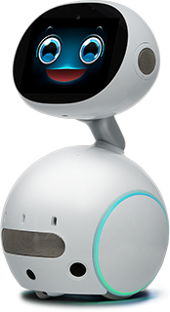



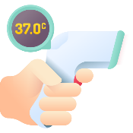




The whole system
已完成哪些動作
server
分析結果傳遞
Data base
互動(詢問/提醒)
資料匯入
做出動作(插入/量測)
數據哪些已輸入
資料輸入
網頁
數據傳送(溫度計/血壓計/體重計/讀卡機)
Notes:
這是我們系統架構的部分，主要由Zenbo Junior 、3種量測儀器、樹莓派、網頁組合，主要就是由機器人與長者互動的方式，提醒長者須定期量測健康數據來得知目前身體狀況是否良好，而在長者將全部數據量測完畢後，系統會顯示網頁QRcode給予長者、長者家人來進行查閱本次量測數據及系統所給予的建議有甚麼??當然有需要查閱歷史量測圖表也是可以的。

Slide 8
System’s Finite State Machine
重複量
測體重
Temperature:T
Weight:W
Pressure:P
Card:C
C=1
T=1
W=1
說出數據
及建議
拔除健保卡
重複量
測體溫
Waiting
Card
+Face recognize
插入健保卡
量測體重
量測血壓
C=1
Device=0
Waiting
Device
C=1
T=1
說出數據及建議
C=1
T=1
W=1
P=1
說出數據
及建議
顯示QRCode
成功量
測體溫
重複量
測血壓
拔除
健保卡
拔除健保卡
C=1
T=1
P=1
說出數據
及建議
量測血壓
拔除健保卡
成功顯示QRCode
拔除健保卡
Notes:
在研究中，我們利用了狀態機的架構使得各個設備能夠溝通，PPT中所顯示的圖形其實是我們其中一個量測額溫開始的案例而已，但其實在真正研究中我們的系統已經做到無論先量測何種醫療設備，系統都能夠得知了。
在圖主要是從左而右看過去的，每一個小箭頭我們稱之為事件，一開始狀態會在系統等待使用者插入健保卡(此時系統中的ZenboJunior機器人能以人臉辨識的方式查看是否有使用者、長者在前方，若出現人臉，則機器人會像使用者、長者打招呼。)，而當系統偵測到健保卡插入後，機器人則會說出:使用者先生/小姐，偵測到健保卡插入，量測系統已啟動，請開始量測生理指標)，而狀態機內主要也是以這種方式量測額溫、體重、血壓，量測到後，說出額溫數值，若超過37.5度，系統請使用者注意身體，稍微有點發燒…等等(給予建議這樣)，血壓、心跳方面也會，當我們3種量測設備都量測完畢後，使用者拔除健保卡，此時系統會跳出網頁的QRCode供給長者去查看自己過去所量測的紀錄、此外若想直接查看也是可以從網頁上用帳號密碼登入。

Slide 9
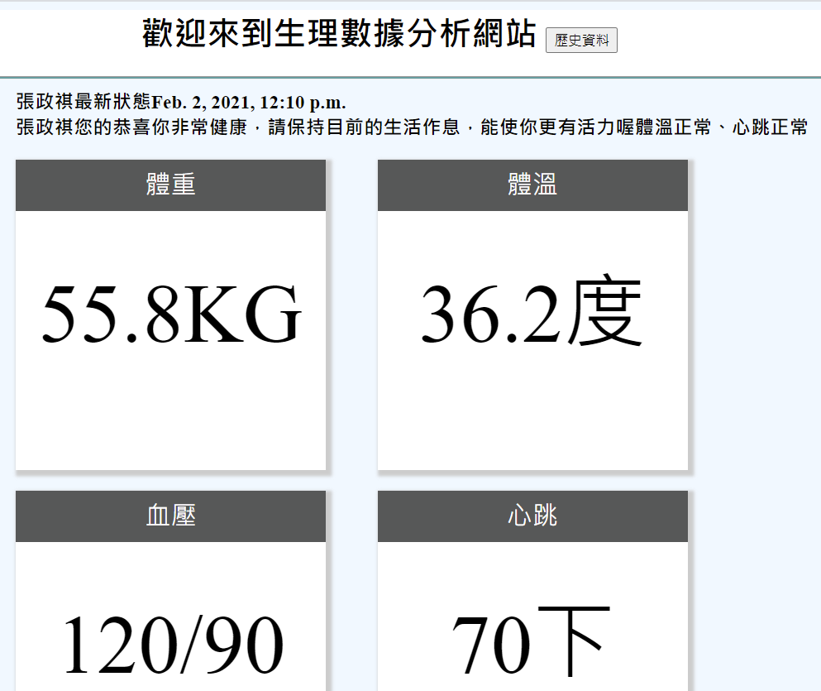



The way the system record data and
give feedback
Notes:
使用者登入系統
資料查詢
圖表顯示
數據分析

Slide 10
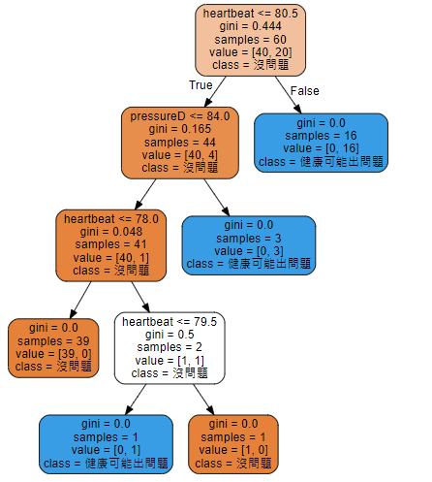
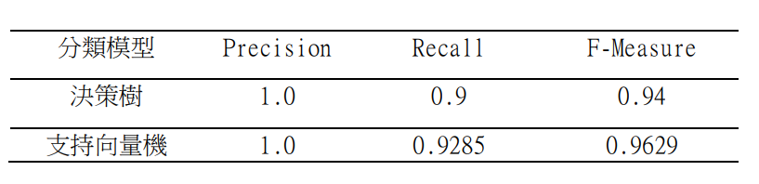
Data Analysis
Support Vector Machine
Decision Tree
體重
額溫
血壓
心跳
True/False
SVM
Notes:
而內利用AI人工智慧的部分，我們主要利用了2種數據分析演算法:支持向量機及決策樹來做，藉由比較兩種演算法的分析精確度，召回度，Fscore來決定哪一個演算法模型較為適合我們此次分析系統，主要內容其實可以利用這張SVM示意圖來向各位說明，將使用者此次所量測的數值放入SVM後，讓SVM產出True、False的結果，True為目前使用者、長者身體有一些健康上的問題、而False意思為 : 在此次量測使用者的數據上，模型沒有發現任何有出問題的地方。
在決策樹的部分，這是我們實驗中有記錄下的一張決策樹圖片，這邊類別分成健康沒問題、健康可能出問題兩種也就是對映SVM中True/False的部分，那這邊決策樹判斷條件中另外再分為以收縮壓、心跳判斷兩種，在gini 係數也漸漸從原本0.44直到分完後0.00狀態，其實說到這邊大家可以發現，怎麼只有收縮壓、心跳兩種，額溫、擴張壓、體重呢??，因為在實驗中相關的資料過少，數據收集對象也主要是我們團隊的人，所以也顯得模型分析的結果還有很多沒有觀測到，不過由下方這張分析表格可以得知，若在實驗資料完全充足的狀況下，這兩種模型對於已知數據的分析精準度是還蠻高的。

Slide 11
Experiment Results

Slide 12
Result Demo

Slide 13
Conclusion

Slide 14
Conclusion and Future Works
利用 3 項藍芽設備、Zenbo Junior 機 器 人 、 ZeroMQ、Finite-State Machine、數據分析模型創造出能量測人體指標及分析指標的系統
系統訓練的樣本資料過於稀少，以致於所給予的建議無法應映現實生活中各式疾病
在實務上，除非長者、病患長時間有病痛，否則還需其他吸引長者、病患定期量測指標的誘因
未來將對上述兩部分進行改進及修改
Solution:醫療機構、長照中心進行相關合作

Slide 15
Thank you for listening

